Slide 1


OPTIMIZACIJA UPITA U MS SQL SERVERU
SISTEMI ZA UPRAVLJANJE BAZAMA PODATAKA
Student:
Minja Ignjatović 1000
Profesor:
Doc dr. Aleksandar Stanimirović

Slide 2
Sadržaj
Način rada optimizatora upita
Proces optimizacije upita
Generisanje planova izvršenja
Procena cene izvršenja plana
Selekcija indeksa
Materijalizovani pogledi
Zaključak

Slide 3
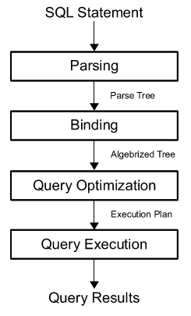
Način rada optimizatora upita
Srž SQL Servera čine dve komponente:
Sistem za skladištenje podataka
Procesor upita
Koraci pri procesiranju SQL upita su:
Parsiranje i vezivanje
Optimizacija upita
Izvršenje upita i keširanje planova izvršenja

Slide 4
Proces optimizacije upita
Optimizator upita ima nekoliko faza optimizacije koje su dizajnirane tako da pokušavaju da optimizuju upite što brže i jednostavnije. To su:
Simplifikacija
Optimizacija trivijalnih planova
Puna optimizacija

Slide 5
Generisanje planova izvršenja
Plan izvršenja obuhvata:
Sekvencu pristupa tabelama
Metode koje se koriste za izdvajanje podataka iz svake tabele
Metode koje se koriste za izvršenje računanja i filtriranja, agregiranje i sortiranje podataka iz svake tabele

Slide 6

Generisanje planova izvršenja
Karakteristike dekompozicije upita u blokove su:
Nema gubitaka
Očuvanje zavisnosti
Nedostatak redukcije podataka

Slide 7
Procena cene izvršenja plana
Estimacija veličine rezultata
Jedan od načina je dodeliti svakom terminu u WHERE klauzuli redukcioni faktor (RF).
Kolona=Vrednost -> RF=1/NKeys(I)
Kolona1=Kolona2 -> RF=1/𝑀𝐴𝑋(𝑁𝐾𝑒𝑦𝑠(𝐼1),𝑁𝐾𝑒𝑦𝑠(𝐼2))
Kolona>Vrednost -> RF= (𝐻𝑖𝑔ℎ(𝐼) − 𝑣𝑟𝑒𝑑𝑛𝑜𝑠𝑡)/ (𝐻𝑖𝑔ℎ(𝐼) − 𝐿𝑜𝑤(𝐼))
Kolona IN (lista vrednosti) -> RF se računa kao da se radi o slučaju Kolona=Vrednost, pomnoženo sa brojem vrednosti u listi
Veličina celokupnog rezultata se može računati kao proizvod pojedinačnih redukcionih faktora.

Slide 8
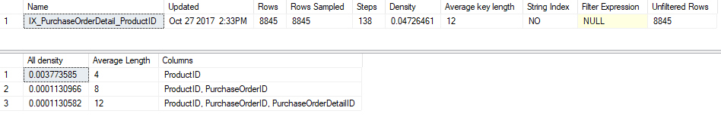
Procena cene izvršenja plana
Gustina
Informacije o gustini mogu se upotrebiti kako bi se unapredile estimacije za GROUP BY operacije i za jednakost predikata.
Gustina=1/Broj jedinstvenih vrednosti

Slide 9
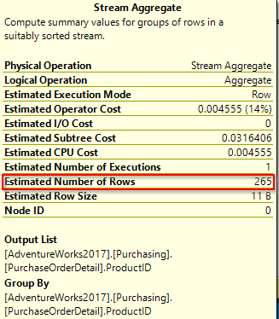

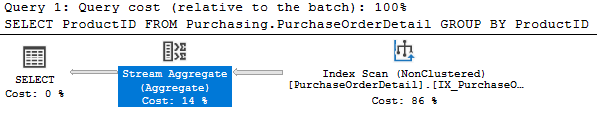
Procena cene izvršenja plana
Gustina

Slide 10
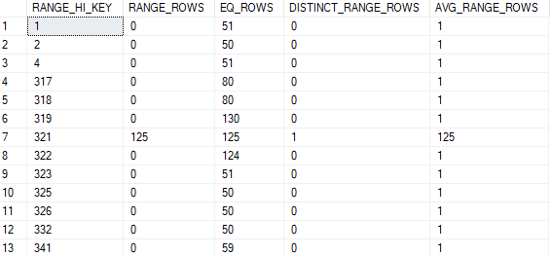
Pocena cene izvršenja plana
Histogrami
Histogrami se koriste kao vid napredne statistike za određivanje redukcionih faktora.

Slide 11

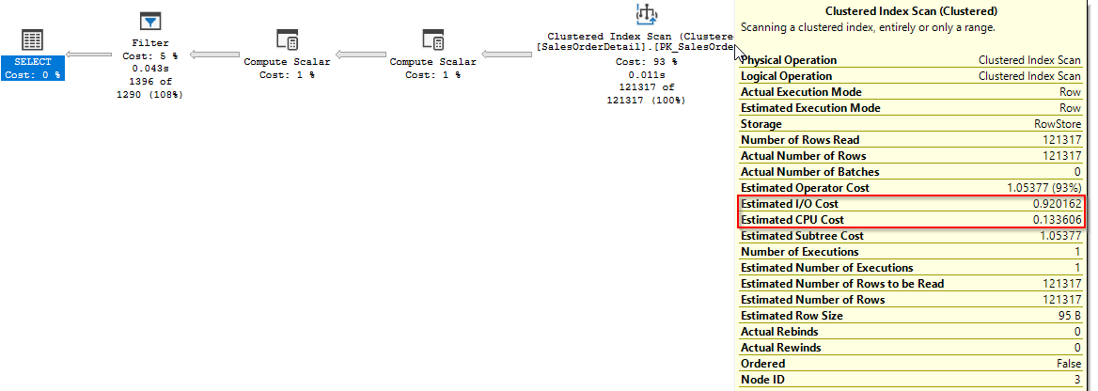
Procena cene izvršenja plana
Estimacija cene upita
Računanje cene se obavlja za svaki operator zasebno
Ukupna cena je suma cena svih operatora u okviru plana
Za svaki od operatora vrši se procena CPU cene, a neki imaju i I/O cenu

Slide 12
Selekcija indeksa
Ubrzavaju izvršenje upita brzim nalaženjem zapisa, bez skeniranja celokupne tabele
Pristupa se samo kolonama koje su zahtevane upitom
Moguće korišćenje više od jednog indeksa
Predikati koji se mogu
koristiti za mapiranje
nad pretraživanjem indeksa:
ProductId=350
UnitPrice<4.563
FirstName=’Allen’
LastName LIKE ‘Brown%’
Predikati koji se ne mogu
koristiti za mapiranje
nad pretraživanjem indeksa:
ABS(ProductID)=940
UnitPrice+1 < 45.12
LastName like ‘%Allen’

Slide 13
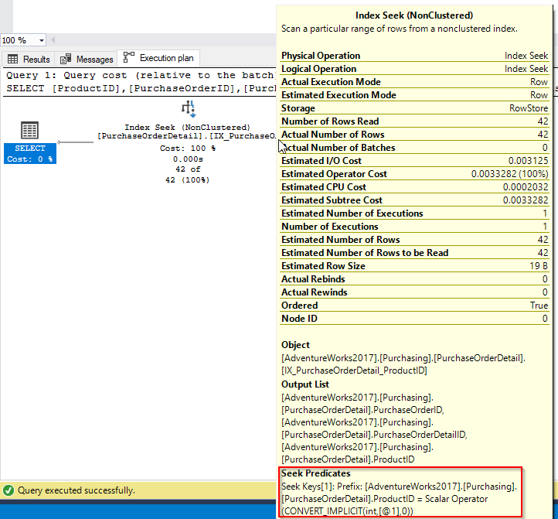
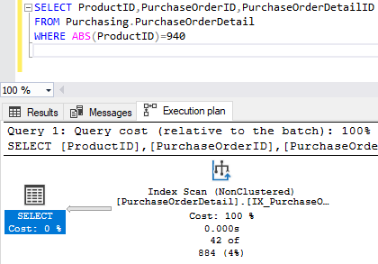

Slide 14
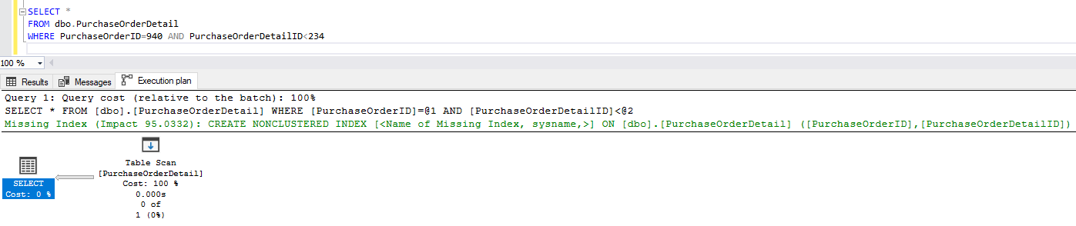
Pronalaženje nedostajućih indeksa

Slide 15
Pronalaženje nekorišćenih indeksa
Operacije INSERT, DELETE i UPDATE pored podataka ažuriraju i odgovarajuće indekse
Bitna stvar za optimizaciju je uklanjanje suvišnih indeksa
Korisno kada broj nekorišćenih indeksa raste s vremenom ili kada postoji nagli rast
Postoje situacije kada je indeks naveden kao nekorišćen ali može nametati neka ograničenja

Slide 16
Materijalizovani pogledi
Uz SQL upit kojim su formirani, skladište i podatke
Prednosti:
Poboljšana efikasnost upita
Računanja u okviru
materijalizovanog pogleda
Jednostavniji upiti
Nedostaci:
Ažuriranje podataka mora biti definisano
Nekonzistentnost podataka

Slide 17
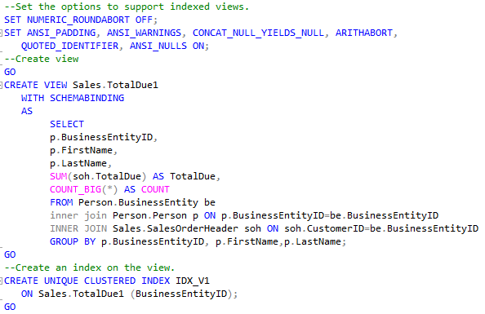
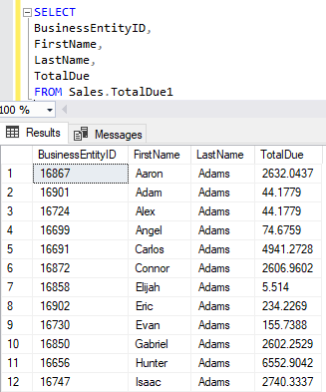
Materijalizovani pogledi
Kreiranje indeksiranog pogleda

Slide 18
HVALA NA PAŽNJI!

